Slide 1
Bases de datos
Tema 1:
Introducción a los sistemas de información

Slide 2
Introducción
Los avances tecnológicos han revolucionado nuestros hogares y oficinas.
El progreso de la administración, las finanzas y la producción han conducido a la rápida adopción de sistemas automáticos capaces de facilitar tareas mecánicas y rutinarias.
En el corto período de tiempo, se ha logrado acceso a los enormes volúmenes de información:
Las redes de transmisión de datos e información,
Bases de datos con acceso en línea, ubicadas en cualquier lugar, localizables mediante Internet.
Notes:
2

Slide 3
Revolución tecnológica
Esta revolución tecnológica ha permitido:
La integración de los computadores personales y de los sistemas de información en la estrategia empresarial para obtener nuevas oportunidades de negocio.
Considera al director de informática como un gestor, cada vez menos un técnico.
Notes:
4

Slide 4
Uso de las tecnologías
Un adecuado uso de tecnologías de información brindará a la empresa ventajas competitivas y estratégicas.
El directivo es quién debe saber elegir una u otra opción, para lo cual necesitará adquirir una visión global y empresarial de los sistemas de información.
Notes:
5

Slide 5
Sistema de información - Definición
“Un sistema de información definido técnicamente es un conjunto de componentes interrelacionados que recopilan, procesan, almacena y distribuye información para soportar la toma de decisiones y el control en la organización” (Laudon y Laudon, 2004.)
Notes:
5

Slide 6
Esquema de un Sistema de Información
Sistema de Información
Se define como
O como
conjunto de funciones
Interrelacionados
componentes
Entre si
obtiene, procesa, almacena y distribuye
Información
Para apoyar
Toma de decisiones
Control en una organización
Notes:
7

Slide 7
Elementos de un sistema de información
Clientes
Proveedores
AMBIENTE
SISTEMA DE INFORMACION
ENTRADA
PROCESAMIENTO
CLASIFICACIÓN
CALCULO
SALIDA
Retroalimentación
Instancias
reguladoras
Competidores
Inversionistas
Notes:
8

Slide 8

Dato y usuario
Dato
Es una representación simbólica (numérica, alfabética, etc.), de un atributo o característica de una entidad. El dato no tiene valor semántico (sentido) en sí mismo, pero convenientemente tratado (procesado) se puede utilizar en la realización de cálculos o toma de decisiones.
Usuario
Usuario
Notes:
10

Slide 9
Información
Es un conjunto organizado de datos, que constituyen un mensaje sobre un determinado ente o fenómeno.
Ejemplos :
Productos más vendidos en un periodo definido
Ingresos mensuales por departamento
Porcentaje de estudiantes que aprueban
Porcentaje de estudiantes que reprueban
Notes:
12

Slide 10
Entrada
En la interacción de la humano-computadora, la entrada es la información producida por el usuario. La Entrada viene también de dispositivos de redes, etc.
Ingresar nombres de estudiantes, en cualquier orden.
Ingresar notas, las mismas que serán valores reales dentro del rango.
Notes:
13

Slide 11
Procesamiento
Acciones que toman los datos de entrada para procesarlos (clasificarlos, ordenarlos, validarlos, etc.) y generar la información de utilidad al usuario.
Validación de notas
Cálculo de la nota total en base a los pesos asignados a Control, Cátedras y Final.
Detección de los estudiantes que aprueban y reprueban.
Generación de gráficos.
…
Notes:
14

Slide 12
Salida
Es la información que la computadora entregará al usuario.
Resultados de quienes aprueban y reprueban
Gráficos de aprovechamiento
Indicadores de aprovechamiento
Notes:
15

Slide 13
Retroalimentación
Es el valor añadido que proporciona el SI para que los usuarios puedan tomar decisiones empresariales o para que el mismo sistema de información sea mejorado.
Notes:
16

Slide 14
Sistema de información – Perspectiva de negocio
“Conjunto formal de procesos que, operando con un conjunto de datos estructurados de acuerdo a las necesidades de una empresa, recopila, elabora y distribuye (parte de) la información necesaria para la operación de dicha empresa y para las actividades de dirección de control correspondientes, apoyando al menos en parte, la toma de decisiones necesaria para desempeñar las funciones y procesos de negocio de la empresa de acuerdo con su estrategia.” Andreu y Ricart , 1996.
Notes:
17

Slide 15
Sistemas de Información y de trabajo
Es muy común utilizar el mismo termino, o dar el mismo significado a los términos:
Tecnología de Información,
Sistemas de Información y
Sistemas de trabajo
AMBIENTE DE NEGOCIOS
EMPRESA
WS
SI
TI
Notes:
26
TI - Es el hardware y el software usado por los sistemas de información
Si - Es un tipo particular de sistema de trabajo que usa tecnología de información para capturar, transmitir , almacenar, manipular y desplegar información que soportan uno o más sistemas de trabajo.
WS - Es un sistema en el que las personas participantes desempeñan el proceso de negocios usando la información, la tecnología y otros recursos para producir productos para clientes internos o externos. La base de un sistema de trabajo es el proceso de negocios el cual consiste en una serie de pasos ubicados en un lugar, en el tiempo y espacio, que tienen un principio y un fin, que tiene entradas y genera salidas.
Trabajo - Por trabajo no se refiere a lo que la gente hace en el día, se refiere a la aplicación de los recursos humanos y físicos como gente, equipo, tiempo, esfuerzo y dinero en generar salidas que serán usadas por clientes externos o internos.
Empresa - La firma o empresa consiste en la interrelación de sistemas de trabajo los cuales operan para generar los productos o servicios para los clientes externos que se encuentran en el ambiente de negocios.
Incluye a la misma empresa o firma y todo lo que afecta su éxito como:
competidores,
proveedores,
clientes,
Instituciones reguladoras,
condiciones sociales, demográficas y económicas.

Slide 16
Roles de los SI y WS
Scanner de código de barras captura los productos y calcula la cuenta.
Sistema de identificación de empleados que analiza voz.
Ejecuta la transacción con el cliente.
Prevé que una persona no autorizada acceda un área.
Notes:
33

Slide 17
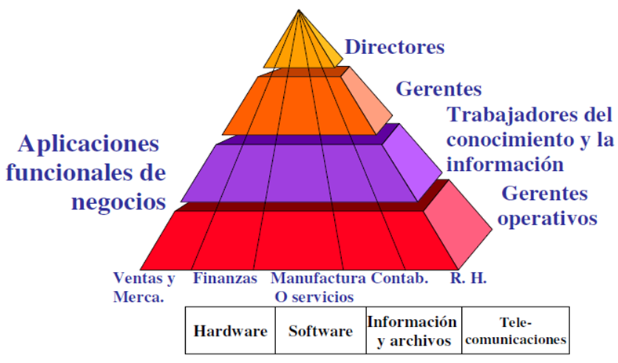
Arquitectura de información

Slide 18
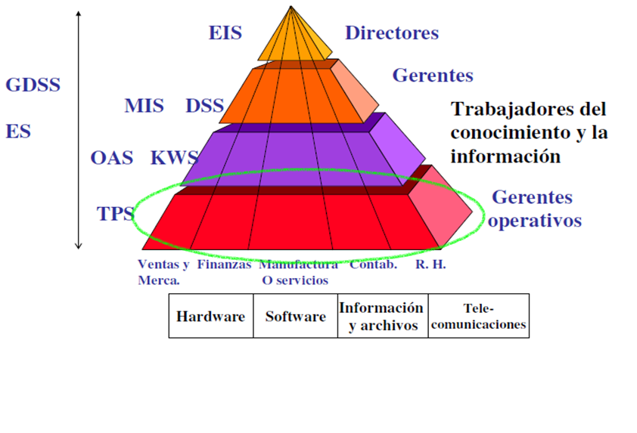
Tipos de sistemas de información

Slide 19
TPS (Transaction Processing System)
Los sistemas de procesamiento de transacciones son diseñados para apoyar las actividades diarias de una empresa.
Representan el corazón de los sistemas de información.
Apoyan en la base de la pirámide organizacional
Actividades de un TPS:
Colección de datos
Manipulación de datos
Almacenamiento
Producción de reportes
Notes:
16

Slide 20
TPS - Objetivos
Procesar datos generados por y acerca de las transacciones
Mantener un alto nivel de exactitud
Asegurar la integridad de la información
Producir reportes y documentos oportunamente
Mejorar la eficiencia laboral
Notes:
16

Slide 21
TPS - Características
Gran volumen de entradas y salidas
Alto grado de repeticiones
Requiere de gran capacidad de almacenamiento
Impacta a un número elevado de usuarios (sobre todo cuando existen fallas)
Notes:
16

Slide 22
Tipos de procesamiento de transacciones
En línea
En lote (batch)
Tiempo Real
Notes:
16

Slide 23
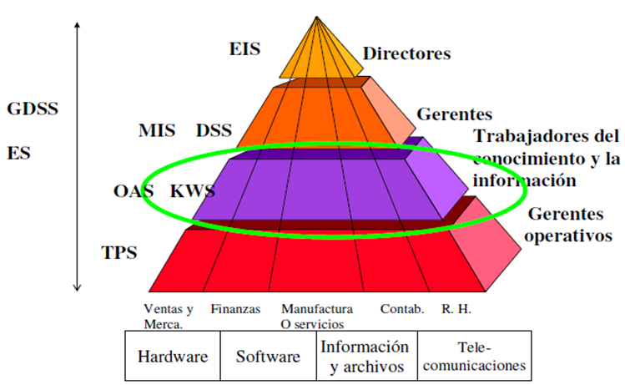
Tipos de sistemas de información

Slide 24
OAS (Office Automation Systems)
Los sistemas de automatización de oficina apoyan a las actividades diarias para elevar la productividad de los empleados de los empleados que trabajan con información.
Ejemplos de estos sistemas son los procesadores de palabras, correo electrónico, agendas, etc.
Notes:
16

Slide 25
KWS (Knowledge Work Systems)
Los sistemas basados en el conocimiento son aquellos que apoyan a los trabajadores especializados a la creación e integración de nuevos conocimientos para la institución.
Ejemplos de estos sistemas pueden ser los que apoyan a los arquitectos en el diseño de planos.
Notes:
16

Slide 26
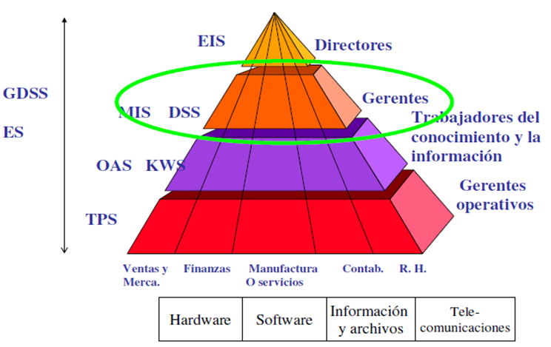
Tipos de sistemas de información

Slide 27
KWS (Knowledge Work Systems)
Los sistemas basados en el conocimiento son aquellos que apoyan a los trabajadores especializados a la creación e integración de nuevos conocimientos para la institución.
Ejemplos de estos sistemas pueden ser los que apoyan a los arquitectos en el diseño de planos.
Notes:
16

Slide 28
MIS(Management Information Systems)
Es una colección de personas, procedimientos, bases de datos y dispositivos necesarios para proveer de información a los administradores y tomadores de decisiones para que estos cumplan con los objetivos organizacionales.
Su principal objetivo en mostrar una visión general de la situación de las operaciones regulares de la organización para que puedan controlar, organizar y planear.
Notes:
16

Slide 29
MIS - Características
Producen reportes con un formato definido
Producen consultas en papel o pantalla
Utilizan datos internos almacenados
Los reportes son generados por el personal de Sistemas
Notes:
16

Slide 30
MIS – Tipos de reportes
Programados: son generados periódicamente sobre resultados de las operaciones.
Por demanda: se generan sólo cuando el administrador requiere de cierta información y los solicita.
Por excepción: Son generados en el momento en que alguna situación crítica sucede y se requiere información especial.
Notes:
16

Slide 31
DSS(Decision Support Systems)
Un Sistema de Soporte a las Decisiones es un conjunto de personas, procedimientos, hardware y software, bases de datos y dispositivos que apoyan a tomar decisiones a problemas específicos para problemas semi-estructurados o no estructurados.
Notes:
16

Slide 32
DSS - Características
Puede manejar grandes cantidades de datos.
Puede obtener y producir datos de diferentes fuentes.
Por ejemplo: algunas fuentes residen en PCs, otras en mainframes y redes (incluso de diferente formato).
Tiene la habilidad de realizar un análisis complejo y sofisticado, y hacer comparaciones utilizando paquetes de software avanzados (paquetes estadísticos).
Tiene una orientación gráfica.
Notes:
16

Slide 33
DSS - Características
Un DSS puede realizar análisis “Qué pasa-SI?” y búsqueda de metas.
Observando el impacto de cambios hipotéticos a los datos del problema, si es posible.
Búsqueda de metas es determinar los datos que requiere un problema dado un resultado.
Notes:
16

Slide 34
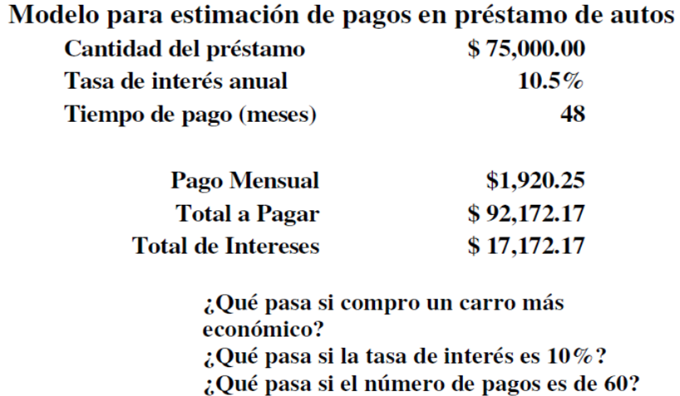
DSS – What – if?

Slide 35
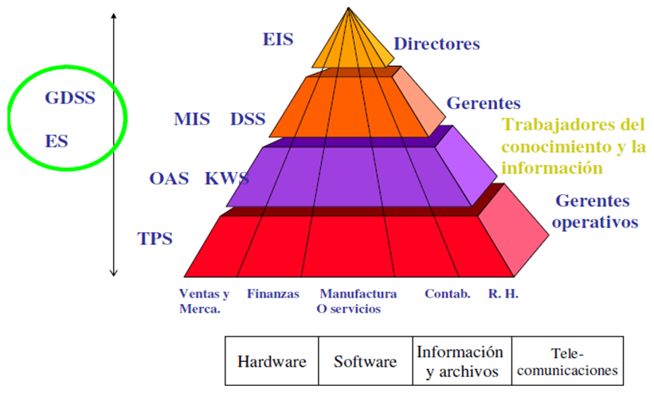
Tipos de sistemas de información

Slide 36
GDSS(Group Decision Support Systems)
Sistema de apoyo a la toma de decisiones en grupo. También llamado Sistema computarizado de trabajo colaborativo.
Diseño especial: Requiere procedimientos y equipo especializado. Estos procedimientos deben propiciar el pensamiento creativo y la comunicación efectiva en un equipo de trabajo.
Facilidad de uso: Debe ser fácil de aprender y de usar.
Flexibilidad: Debido a que las personas tienen diferentes estilos de tomar decisiones, un GDSS efectivo debe ser capaz de apoyar estos estilos, así como de integrar las diferentes perspectivas en una común.
Entradas anónimas: Esto permite que los tomadores de decisiones se concentren en las aportaciones sin considerar la fuente de la misma
Notes:
16

Slide 37
ES (Expert Systems)
Son aquellos que intentan actuar o comportarse como un humano experto en un determinado campo o área.
Estos sistemas se han desarrollado para diagnosticar problemas, predecir eventos futuros, asistir en el diseño de nuevos productos, etc.
Notes:
16

Slide 38
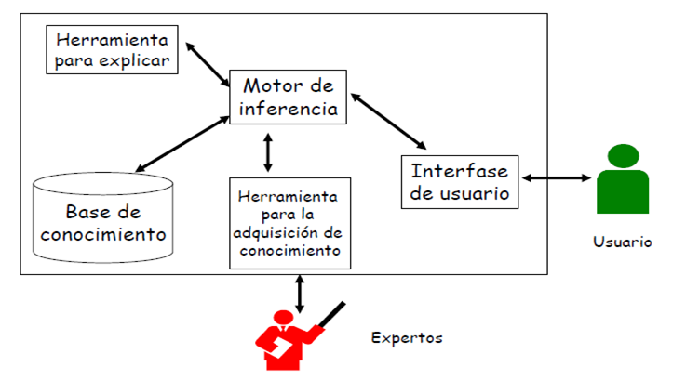
ES (Expert Systems) - Componentes

Slide 39
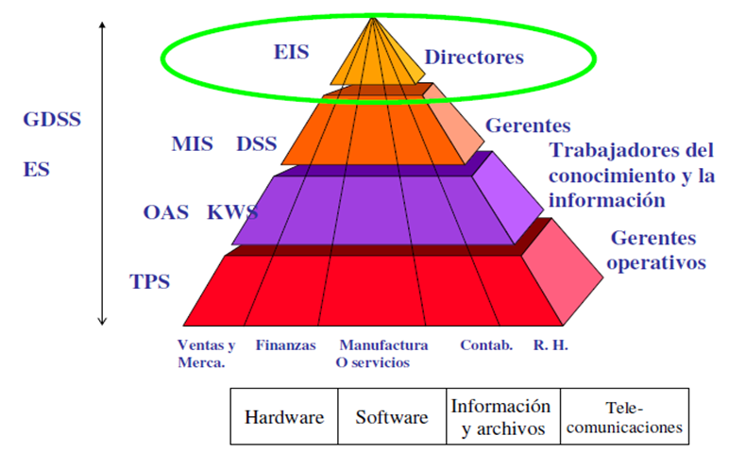
Tipos de sistemas de información

Slide 40
EIS (Executive Information Systems)
Un sistema de información ejecutivo engloba toda la información crítica de la institución que influye en la toma de decisiones.
Apoyan a la toma de decisiones no estructuradas con información de indicadores clave en forma gráfica.
Notes:
16

Slide 41
EIS - Componentes
Información de calidad
Interfase gráfica minimizando uso de teclado
Seguridad y acceso confidencial a la
Información
Tiempo de respuesta rápido
Acceso remotamente
Diseño hecho a la medida
Notes:
16

Slide 42
Bases de datos
Tema 1:
Introducción a los sistemas de información

